Slide 1

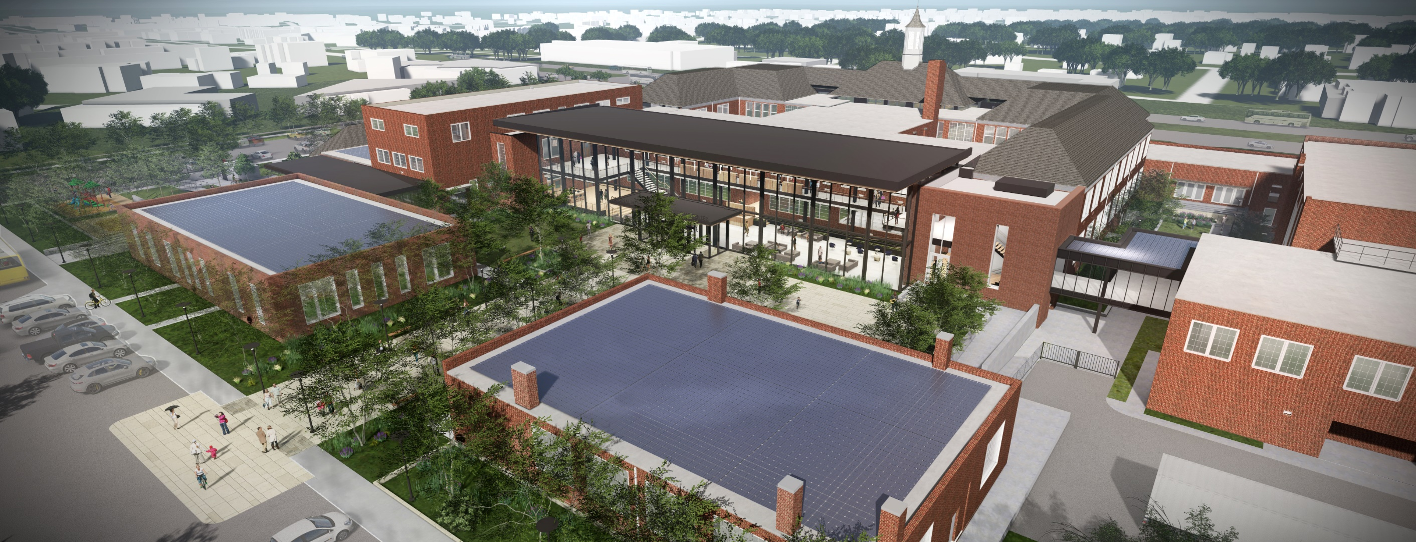
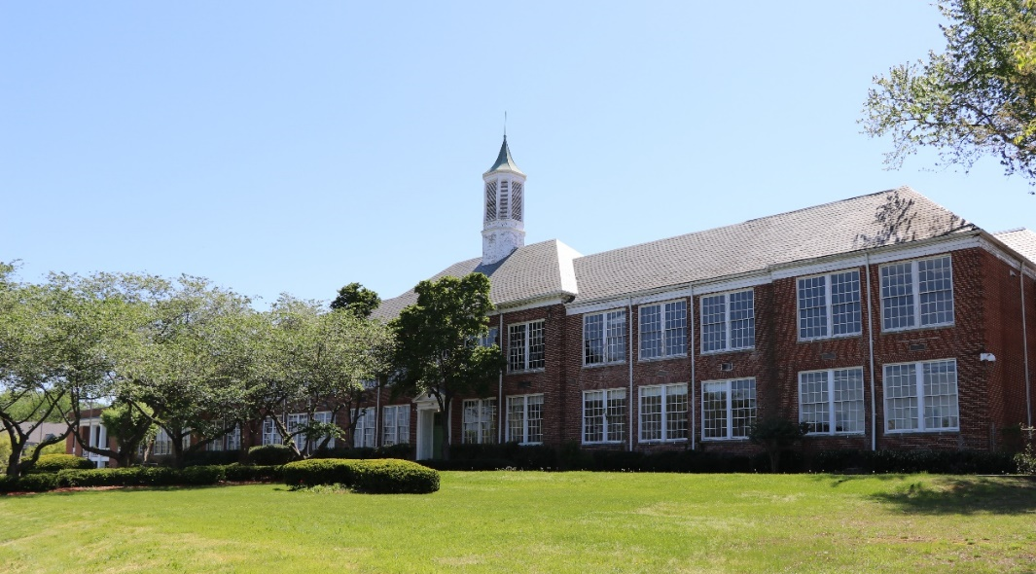
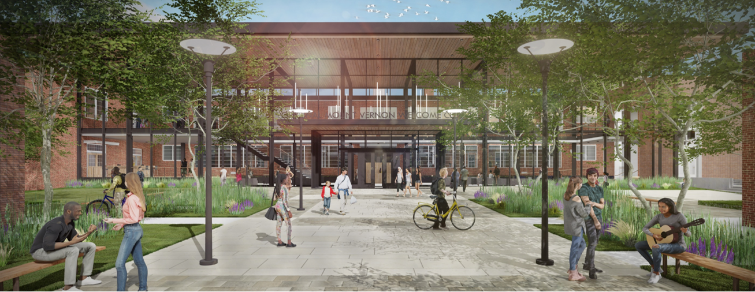


Reunión Comunitaria
Renovación y reutilización adaptiva de La Escuela Secundaria Original de Mount Vernon
1 Junio 2022
6:00 – 8:00 P.M.
Participe en la reunión comunitaria en el
Gimnasio de Original Mount Vernon High School
8333 Richmond Highway, Alexandria VA
Por favor ingresar por la entrada del Centro Para Personas Mayores en Maury Place
Aprenda sobre el diseño y construcción del proyecto. El personal del Condado de Fairfax presentará el proyecto y responderá a preguntas de la comunidad.
Para obtener más información, llame al 703-324-5800, TTY 711 o
FairfaxCounty.gov búsqueda: "Original Mount Vernon High School"
Para pedir el servicio de interpretación, cuidado de niños y transporte desde el Centro Comunitario de Gum Springs, comuníquese con Maria Franco-Nativi al 703-704-6700, TTY 711 o envíe un correo electrónico a maria.franco-nativi@fairfaxcounty.gov
Para obtener comodidades razonables, por favor llame el Departamento de Servicios Públicos y Servicios Ambiental, División de Construcción y Diseño de Construcción al 703-324-5800 TTY 711
Una publicación de el Condado de Fairfax, VA.

